Slide 1
Nhiệt liệt chào mừng các thầy cô giáo
VỀ DỰ CHUYÊN ĐỀ THƯ VIỆN
Năm học: 2024 - 2025
Hướng dẫn:Vương Thị Thu Hà
Đơn vị: Trường Tiểu học Tứ Cường

Slide 2
PHÒNG GIÁO DỤC VÀ ĐÀO TẠO THANH MIỆN
TRƯỜNG TIỂU HỌC TỨ CƯỜNG
CHUYÊN ĐỀ
ỨNG DỤNG PHẦN MỀM VIETBIBLIO NHẰM PHÁT HUY HIỆU QUẢ HOẠT ĐỘNG CỦA THƯ VIỆN Ở TRƯỜNG TIỂU HỌC
Tứ Cường, ngày 21 tháng 3 năm 2025

Slide 3
LÝ DO CHỌN CHUYÊN ĐỀ
Thư viện là một phần quan trọng trong mỗi trường học. Nó đóng vai trò là trung tâm cung cấp và đảm bảo các tài liệu thông tin cần thiết, hỗ trợ mạnh mẽ cho công tác giảng dạy và học tập.
01
Thông tư 16/2022/TT-BGDĐT ngày 22/11/2022 của Bộ GD&ĐT v/v ban hành quy định tiêu chuẩn TV cơ sở giáo dục mầm non, phổ thông và Quyết định số 206/QĐ-TTg ngày 11/02/2021 của Thủ tướng chính phủ, phê duyệt “Chương trình chuyển đổi số ngành thư viện đến năm 2025, tầm nhìn đến năm 2030”.
02
03
Phần mềm Vietbiblio là hệ thống quản trị thư viện dùng chung được xây dựng dựa trên các chuẩn chung của hệ thống thư viện thế giới và sử dụng giao diện web.
Phần mềm góp phần số hóa thư viện, đáp ứng xu hướng chuyển đổi số trong ngành giáo dục, nâng cao chất lượng dạy và học.
04

Slide 4
THỰC TRẠNG VIỆC QUẢN LÝ THƯ VIỆN
Ứng dụng CNTT của CBTV còn hạn chế. Thiết bị để trang bị cho phòng TV đáp ứng yêu cầu hiện tại của một số trường chưa đảm bảo.
(Thiếu máy quét mã vạch, thiết bị số hóa tài liệu, máy Scan…)
Hiện nay, CBTV vẫn biên mục theo trang website
tm-thtucuong.haiduong.edu.vn Công tác biên mục được thực hiện thủ công, CBTV phải nhớ và nhập từng trường (Tên sách, tên tác giả, nhà xuất bản, năm xuất bản…), mất rất nhiều thời gian và gây nhầm lẫn.
Lưu thông mượn- trả cập nhật chưa kịp thời vì trang web này hiện nay không còn phổ biến. Việc mượn trả được thực hiện theo hình thức truyền thống, ghi chép tay mất nhiều thời gian.
Lưu thông
Trang thiết bị
Biên mục

Slide 5
ỨNG DỤNG PHẦN MỀM VIETBIBLIO NHẰM PHÁT HUY HIỆU QUẢ HOẠT ĐỘNG CỦA
THƯ VIỆN Ở TRƯỜNG TIỂU HỌC

Slide 6
GIẢI PHÁP THỰC HIỆN
01
02
03
04
05
Nâng cao kĩ năng thực hiện xác định mã sách, in và dán mã vạch cho sách trong ứng dụng Vietbiblio.
Đổi mới phương thức phục vụ bạn đọc qua ứng dụng phần mềm thư viện Vietbiblio.
Đáp ứng tốt một số yêu cầu khi sử dụng phần mềm Vietbiblio.
Nâng cao kĩ năng xử lý biên mục và lưu thông tài liệu trong ứng dụng Vietbiblio.
Linh hoạt ứng dụng phần mềm VietBiblio vào quản trị và báo cáo thống kê.

Slide 7
Giải pháp 1: Đổi mới phương thức phục vụ bạn đọc qua ứng dụng phần mềm VietBiblio
Quản lý hiện đại
Tài liệu được quản lý bằng mã vạch tích hợp trên máy tính.
Đa dạng hình thức
01
Bạn đọc có thể tìm thông tin qua nhiều hình thức khác nhau.
Tăng số lượng
Số lượng bạn đọc đến thư viện ngày càng đông hơn.

Slide 8
Giải pháp 2: Đáp ứng tốt một số yêu cầu khi sử dụng phần mềm Vietbiblio
Yêu cầu thiết bị
01 Máy tính nối mạng internet
01 Máy quét mã vạch
01 Máy in lasers
Hoặc có thể sử dụng laptop, mạng internet có thể là mạng hữu tuyến, Wifi hoặc 4G được phát từ điện thoại.
Được sử dụng để in nhãn mã vạch, sổ ĐKCB và các báo cáo khác.
Không bắt buộc, bạn vẫn có thể nhập từ bàn phím.

Slide 9
CÁC BƯỚC ĐĂNG NHẬP
BƯỚC 1
BƯỚC 2
BƯỚC 3
BƯỚC 4
BƯỚC 5
BƯỚC 6
Truy cập địa chỉ web
Vsl.vn
Chọn danh sách
Chọn huyện
Tìm khu vực đồng bằng sông Hồng
Chọn tỉnh
Chọn trường

Slide 10
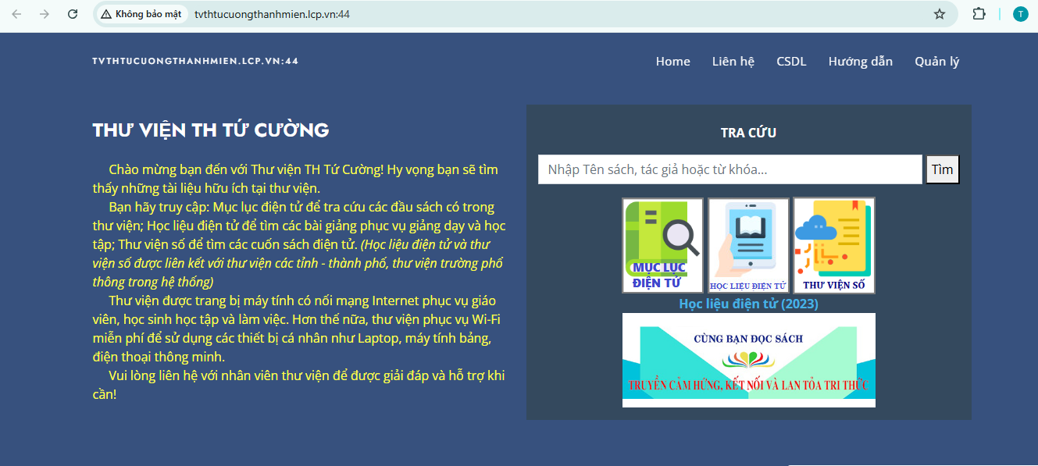
Phần mềm VietBiblio có 3 phân hệ chính
1
Mục lục điện tử
Học liệu điện tử
2
3
Thư viện số

Slide 11
Giải pháp 3: Nâng cao kĩ năng thực hiện xác định mã sách, in và dán
mã vạch cho sách trong ứng dụng phần mềm Vietbiblio.
Các bước thực hiện
Lưu thông, mượn trả tài liệu
Quản lý
bạn đọc
Cấu hình, biên mục sao chép
Bước 5
In và dán mã vạch
Bước 4
Xác định các mã sách
Bước 3
Bước 2
Bước 1

Slide 12
Giải pháp 4: Nâng cao kĩ năng xử lý biên mục và lưu thông tài liệu trong ứng dụng Vietbiblio.
Biên mục tại ngoại - Biên mục sao chép
3 hình thức
Biên mục trực tiếp
Nhờ sự hỗ trợ của Zalo cộng đồng

Slide 13
Giải pháp 4: Nâng cao kĩ năng xử lý biên mục và lưu thông tài liệu trong ứng dụng Vietbiblio.
Biên mục tại ngoại - Biên mục sao chép
BƯỚC 1
BƯỚC 2
BƯỚC 3
BƯỚC 4
BƯỚC 5
Đăng nhập ứng dụng VietBiblio
Chọn menu biên mục
Chọn biên mục tại ngoại
Nhập tên sách hoặc chỉ số ISBN
Tìm kiếm

Slide 14
Giải pháp 4: Nâng cao kĩ năng xử lý biên mục và lưu thông tài liệu trong ứng dụng Vietbiblio.
Biên mục trực tiếp
BƯỚC 1
BƯỚC 2
BƯỚC 3
BƯỚC 4
BƯỚC 5
BƯỚC 6
Đăng nhập ứng dụng VietBiblio
Chọn menu biên mục
Nhập dữ liệu các trường của MARC 21
Tự động điền kí hiệu xếp giá
Thêm tài liệu
Thực hiện

Slide 15
Giải pháp 4: Nâng cao kĩ năng xử lý biên mục và lưu thông tài liệu trong ứng dụng Vietbiblio.
Nhờ sự hỗ trợ của Zalo cộng đồng
BƯỚC 1
BƯỚC 2
BƯỚC 3
BƯỚC 4
Chụp cuốn sách
Sao chép dữ liệu đã được biên mục nhờ cộng đồng
Gửi lên Zalo cộng đồng
Quét mã vạch cho cuốn sách

Slide 16
Giải pháp 4: Nâng cao kĩ năng xử lý biên mục và lưu thông tài liệu trong ứng dụng Vietbiblio.
Tra cứu trực tuyến
Truy cập địa chỉ: tvthtucuongthanhmien.lcp.vn:44
Quét mã QR
Lưu thông
Tìm kiếm
Tìm kiếm đơn giản: tên sách, tên tác giả, chủ đề
Tìm kiếm nâng cao: kết hợp các điểm truy cập tên sách, chủ đề, năm xuất bản…

Slide 17
Giải pháp 4: Nâng cao kĩ năng xử lý biên mục và lưu thông tài liệu trong ứng dụng Vietbiblio.
Nhập danh sách bạn đọc
Lấy từ CSDL ngành, sau đó cập nhật danh sách vào phần mềm, in thẻ cho bạn đọc
Lưu thông
Mượn sách
NDT có thẻ tích hợp mã vạch, chọn sách và mang đến CBTV để quét mã.
Trả sách
Chỉ cần mang sách đến CBTV quét mã trả.

Slide 18
Giải pháp 5: Linh hoạt ứng dụng phần mềm VietBiblio vào
quản trị và báo cáo thống kê.
Chia sẻ biểu ghi; liên kết, chia sẻ tài nguyên thông tin với các thư viện trong cùng hệ thống (trong mục quản trị của phần mềm).
Quản trị
Liên thông với thư viện số và thư viện học liệu điện tử trong cùng hệ thống

Slide 19
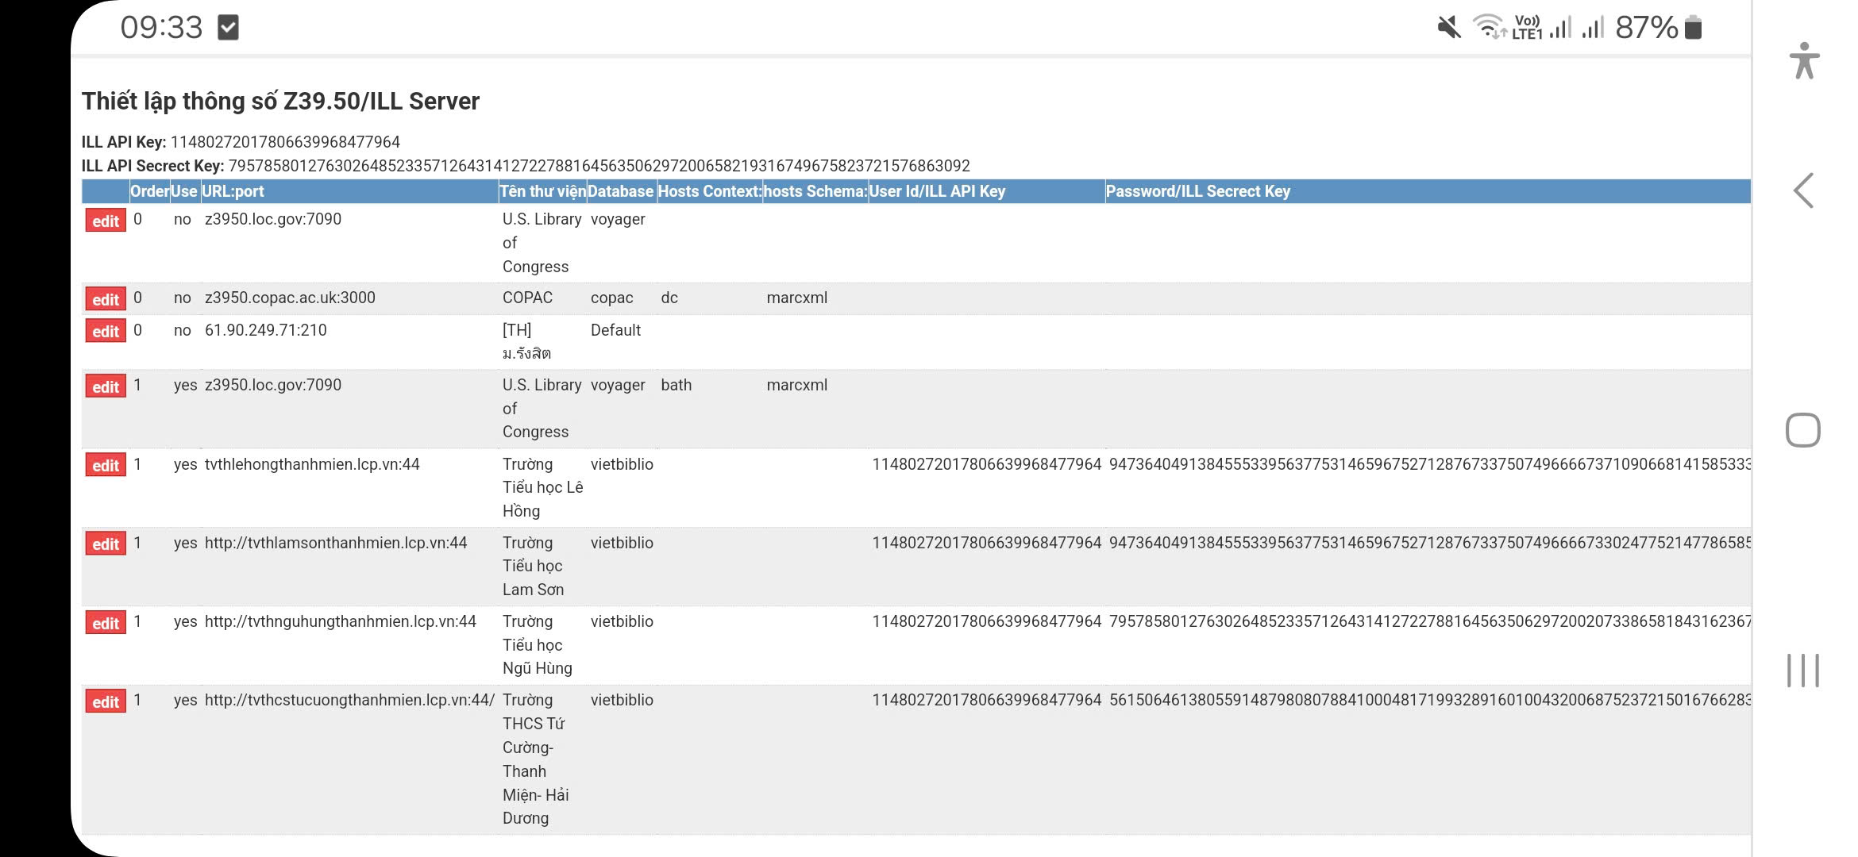

Slide 20
Giải pháp 5: Linh hoạt ứng dụng phần mềm VietBiblio vào
quản trị và báo cáo thống kê.
Giúp cán bộ thư viện theo dõi, phân tích thông tin, tài liệu, biểu ghi và các hoạt động khác trong hệ thống.
Thống kê
Báo cáo thống kê có thể xuất ra các định dạng phổ biến như excel, pdf… để thuận tiện cho chia sẻ và lưu trữ.

Slide 21
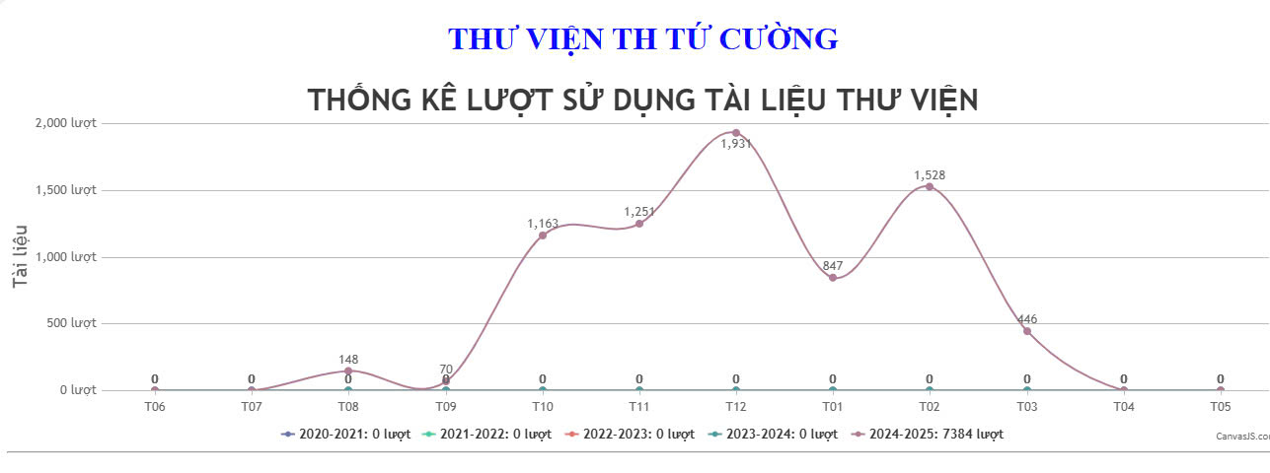
KẾT QUẢ ĐẠT ĐƯỢC

Slide 22
KẾT LUẬN, KHUYẾN NGHỊ

Slide 23
Thank you！

